Slide 1











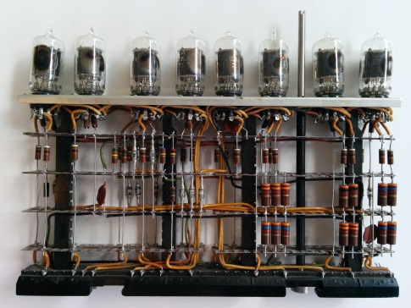
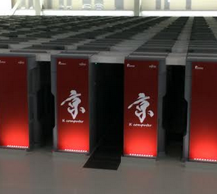

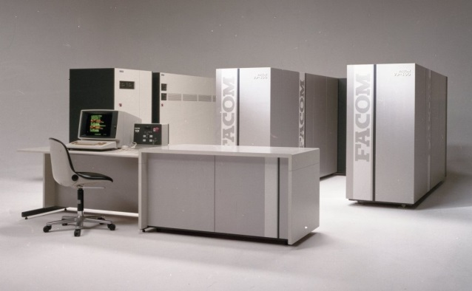

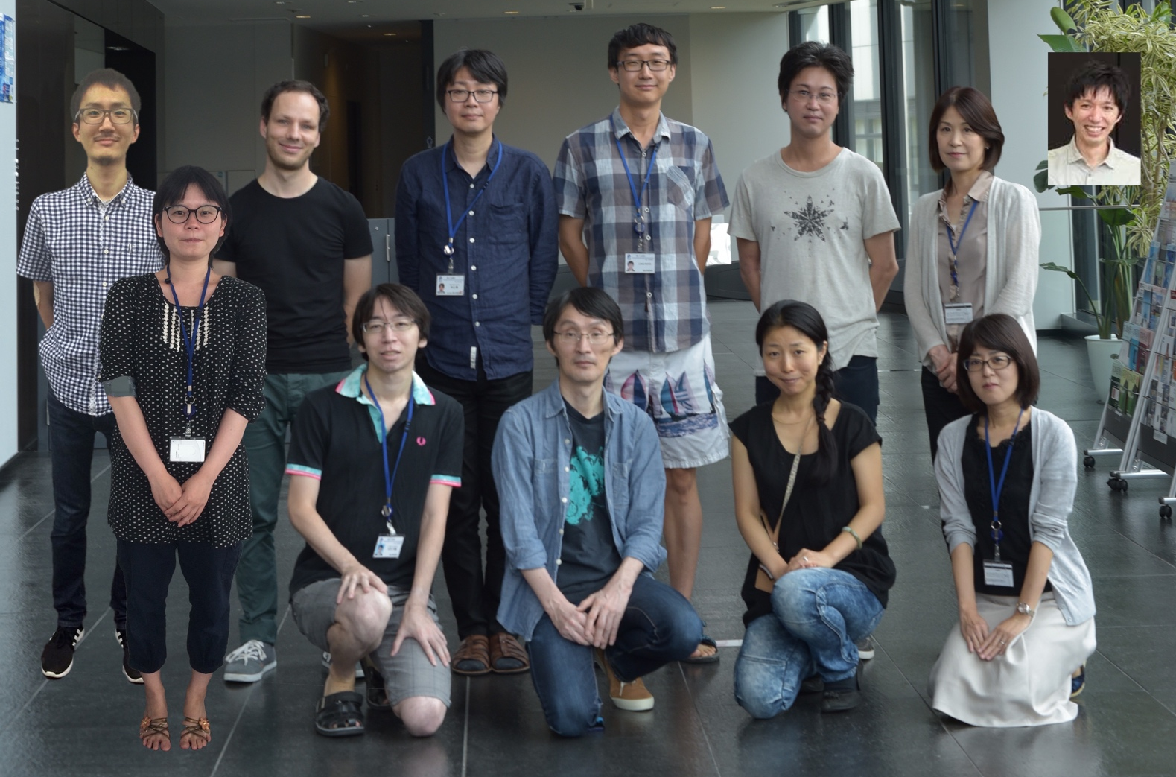
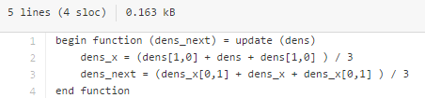
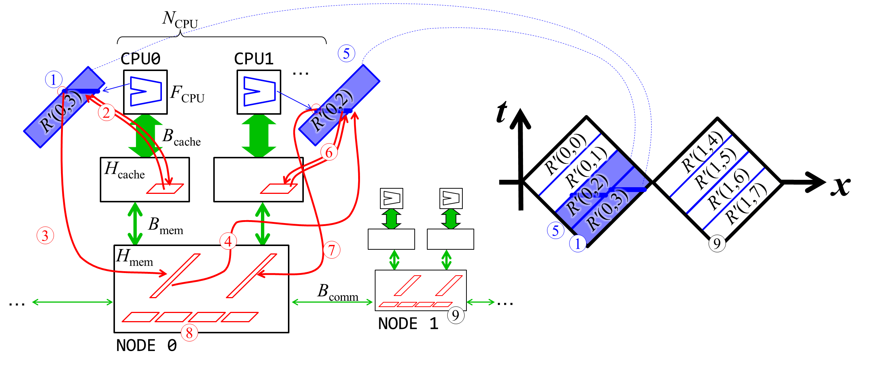
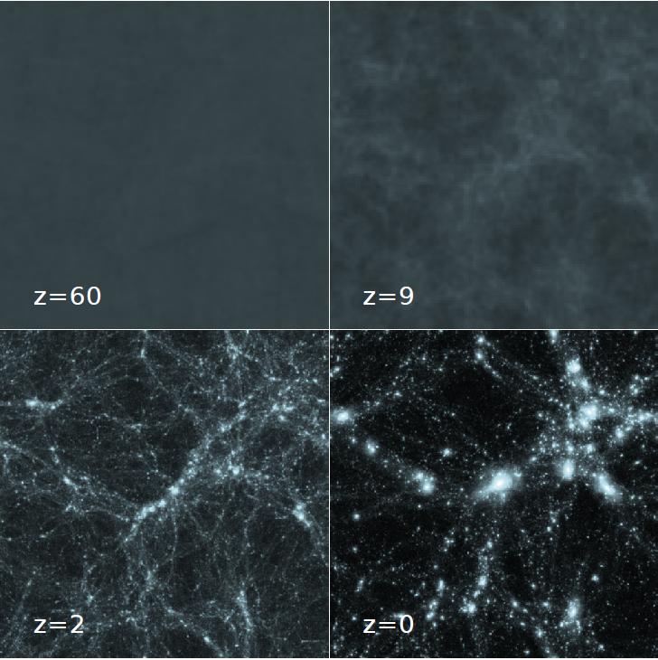
チームリーダー
牧野淳一郎
我々は、ポスト「京」の開発における、ハードウェア・システムソフトウェア・アプリケーションソフトウェアの「Co-design:コデザイン」を担当します。
コデザインが必要な理由
コデザインによるポスト「京」開発
現代のプロセッサは複雑化
・多数プロセッサ・多数のコア・多数のコア内演算器
・複雑なメモリ構成、ネットワーク構成
●システム開発初期(2014-2015):
アプリケーションの性能見積もり、ボトルネックの評価
→ ハードウェア・アルゴリズム双方の改善方法の検討
●開発後期(2015-):
アプリケーション側のさらなる改善を検討
IBM 700シリーズの
真空管モジュール(1953-)
Facom VP-100 (1982)
京コンピュータ(2012-)
(c) Easy Management, Inc. Fujitsu Limited
● Formura
(c)Autopilot CC BY-SA wikipedia.org
プログラマさんの悩み
高度に最適化された大規模格子法シミュレーションコードを生成するためのドメイン特化言語と処理系です。Formuraを使った開発者は、数学的記法により格子相互作用を定義しさえすればよく、あとはFormuraが自動的にハードウェアに適した並列コードを生成します。格子内のデータ移動もFormuraが適切に処理してくれますので、開発者は気にする必要はありません。また、速度測定と遺伝アルゴリズムに基づく改善を自動的に繰り返し、最適化なコードを生成します。
ハードウェア屋さんの悩み
どんなプログラムでも高速実行できる万能なプロセッサを作るのは非常に困難
ハードウェアの特性を深く知らないと高速実行できるプログラムの作成は困難
ハードウェア・ソフトウェアの両方にまたがった設計・最適化が必要
→ コデザイン!!
(→)Formuraの簡潔なソースコード。
(↓)Formuraが生成する高度な並列化アルゴリズム。
コデザインを支えるソフトウェア
コデザイン推進チーム近影
私たちは、先進的なアルゴリズム実装を容易にするアプリケーション開発フレームワーク、DSL(ドメイン特化言語)の設計・開発を進めています。
●FDPS
Formuraのソースコードは特定の計算機に囚われない、格子相互作用の定義そのものなので、シミュレーション内の計算順序を四次元的に入れ替え、通信コストを最小化することができます。また、ソースを変更することなく将来開発されるハードウェアにあわせてコードを生成することができます。
大規模粒子シミュレーションコードを開発するためのライブラリです。開発者は、粒子同士の相互作用の定義等、並列化とは関係のない部分だけをプログラムとして書けばよく、あとはFDPSが自動的に高度に最適化された通信アルゴリズムを適用し、「京」のような大規模マシン上で動く並列プログラムを生成してくれます。「京」だけでなく、GPU(Graphics Processing Unit) クラスター等、いくつかの異なるアーキテクチャのマシンでの実行にも対応しています。
Formuraはこれまでに磁気流体計算と地下生態系計算に適用されました。後者については、「京」の全ノードを用いた計算において、実行性能1.184[Pflops] (実行効率11.62%)を達成しています。
FDPSを使って行った宇宙大規模構造形成のシミュレーション

